Slide 1
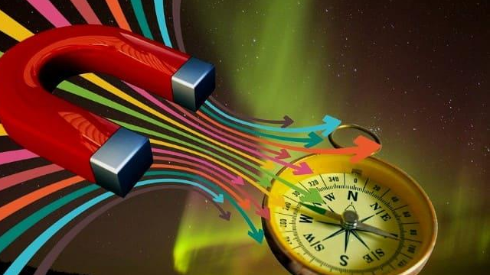
Electromagnetismo
Bienvenidos

Slide 2
Objetivos Generales
Explicar fenómenos naturales a partir de principios y leyes de la Física.
Interpretar y resolver problemas teóricos y prácticos.
Desarrollar diseños experimentales y llevarlos a cabo.
Manipular los elementos de laboratorio de Física.
Explicar el funcionamiento de productos tecnológicos aplicando conceptos y principios de Física.
Interpretar y comunicar los resultados obtenidos de las experiencias de laboratorio.

Slide 3
Programa
Unidad 1: Circuitos de corriente continua
Circuitos de CC. Fuerza electromotriz. Resistencia en serie y paralelo. Leyes de Kirchchoff. Circuitos RC, carga y descarga de un capacitor. Instrumentos: amperímetros, voltímetros, puente de Wheastone. Potenciómetro.
Unidad 2: Campos Magnéticos
Definiciones y propiedades. Fuerza magnética sobre un conductor. Momento magnético. Aplicaciones de cargas eléctricas en movimiento en un campo magnético. Fuerza de Lorentz. Selector de velocidades. Espectrómetro de masas. Ciclotrón. Efecto Hall.
Unidad 3: Fuentes de campo magnético
Ley de Biot-Savart. Campo magnético en un conductor recto. Campo magnético en una espira. Fuerza magnética entre conductores paralelos. Ley de Ampere. Campo magnético en un solenoide. Flujo magnético. Ley de Gauss. Corriente de desplazamiento y generalización de la Ley de Ampere. Magnetismo de la materia. Magnetización e intensidad de campo magnético. Ferromagnetimo. Paramagnetismo. Diamagetismo
Unidad 4: Ley de Faraday
Ley de inducción. Ley de Lenz. Fuerza electromotriz inducida y campo eléctrico. Generadores motores. Corrientes parásitas o de Eddy. Ecuaciones de Maxwell.
Unidad 5: Circuitos de corriente alterna
Inductancia. Inductancia mutua. Circuitos RL y RLC. Energía de un campo magnético. Fuentes de CA. Resonancia. El transformador y la transmisión de potencia.
Unidad 6: Ondas electromagnéticas
Ecuaciones de Maxwell. Descubrimientos de Hertz. Ondas electromagnéticas planas. Energía transportada por las ondas electromagnéticas. Radiación procedente de una lámina infinita de corriente. Antenas. Nociones de electrónica.

Slide 4
Metodología y Estrategias
Teoría
Se presentarán los contenidos de forma expositiva mediante diapositivas, videos, programas aplicaciones.
Se promoverá la participación de los estudiantes mediante preguntas, intercambio de experiencias y consultas.
Práctica
Mediante experiencias guiadas, se aplicarán los conocimientos previos y adquiridos.
Se utilizarán circuitos ideales para modelar los fenómenos físicos.
Las presentaciones de teoría y los trabajos prácticos se desarrollarán a distancia a través del campus de FCyT.

Slide 5
Evaluación
Evaluación continua durante el desarrollo de las clases.
Intervenciones en clase
Compresión de contenidos
Informes de trabajos prácticos
Un examen parcial de teoría y práctica, con posibilidad de un recuperatorio.
Promoción Directa .
Si la suma de los resultados de la evaluación continua y exámenes supera el valor 8, y el porcentaje de asistencia superior al 80%. Los trabajos prácticos deben estar todos aprobados.
Si la suma de los resultados de la evaluación continua y exámenes es igual o superior al valor 6 y es menor a 8, y el porcentaje de asistencia superior al 50%, el estudiante estará en condiciones de regularización deberá rendir examen final. Los trabajos prácticos deben estar todos aprobados.
El examen final se aprueba con valor igual o superior a 6.

Slide 6
Bibliografía
Serway, Jewelt. Física. Volumen II. Mc Graw Hill.
Resnick, Halliday. Física. Tomo II.
Sears, Zemansky, Young, Freedman. Física Universitaria con Física.
Alonso Fim. Física. Addison Wesley.

Slide 7
Éxitos!!!

